Slide 1
Lugemisoskuse arendamine lasteaias ja koolis
1- 5 aastased lapsed
Leoonika Kleimann – Leimann
22.02.2021
Tartu

Slide 2
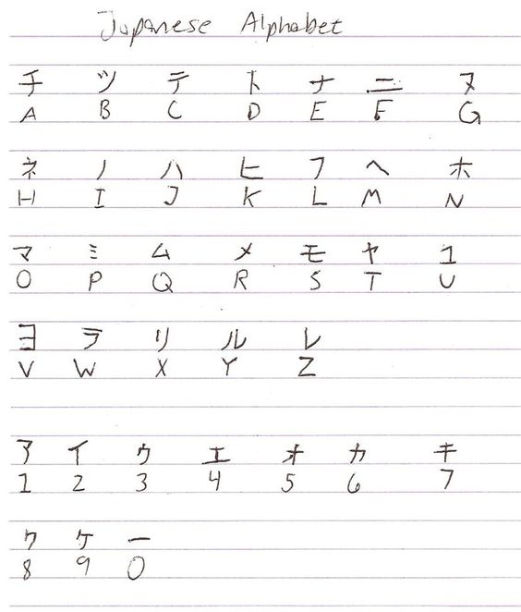
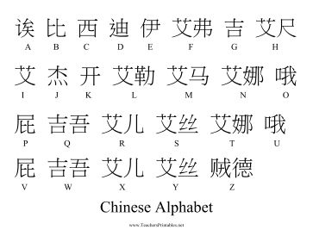
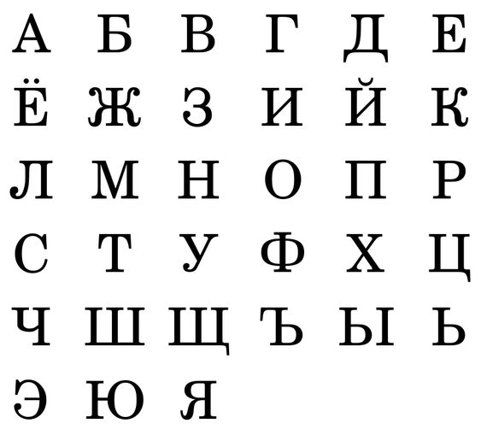
SÜMBOLITE ABSTRAKTNE MAAILM
Tähed on lapse jaoks sümbolid, mis koosnevad kriipsust, joonest, täpist ja ringid. Need abstraktsed sümbolid ehk tähed moodustavad kokku sõna, lause ja jutu.

Slide 3
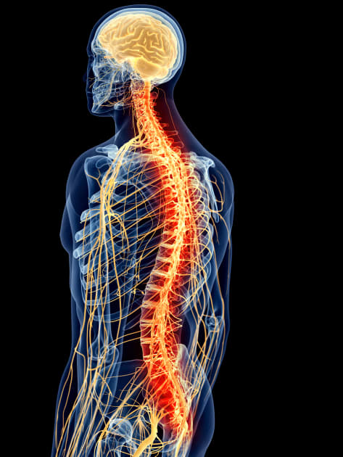
KESKNÄRVISÜSTEEMI TÄHTSUS LUGEMA ÕPPIMISEL
Kesknärvisüsteem koosneb peaajust ja seljaajust. Mõtlemine ja liigutused on omavahel seotud.
Kesknärvisüsteem juhib kogu organismi tegevust.

Slide 4
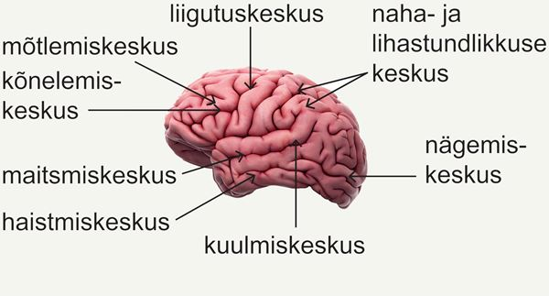
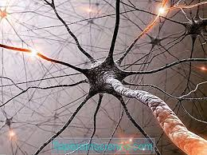
NÄRVIRAKUD KUI SEOSTE LOOJAD
Peaajus on miljardeid närvirakke,mis moodustavad ajus erineva ülesandega piirkondi ja keskusi, ning seljaaju vahendab infot peaaju ja ülejäänud keha vahel.

Slide 5
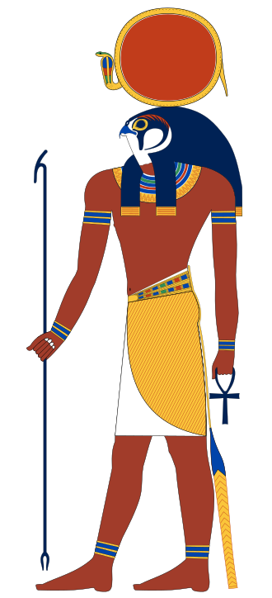
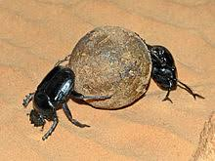
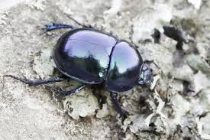
SKARABEUS e sõnnikumardikas
Skarabeust ehksõnnikumardikat peeti Vanas - Egiptuses päikesejumal Ra kehastuseks.

Slide 6
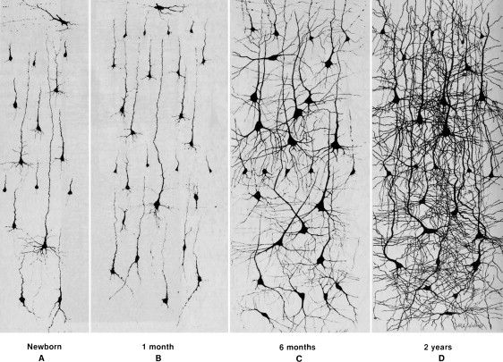
NÄRVIRAKUD JA SEOSED – vastsündinust kuni kahe aastane laps
Ma kuulen, ma unustan.
Ma näen, ma jätan meelde
Ma teen, ma mõistan.
Hiina vanasõna

Slide 7
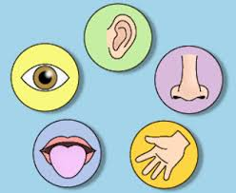
SENSOMOTOORNE INTEGRATSIOON JA LUGEMISE EELOSKUSTE LOOMINE
Eelkõige ümbruse ja iseenda tajumine meeleelundite abil. Sõnavara moodustumine.Seoste loomine.

Slide 8
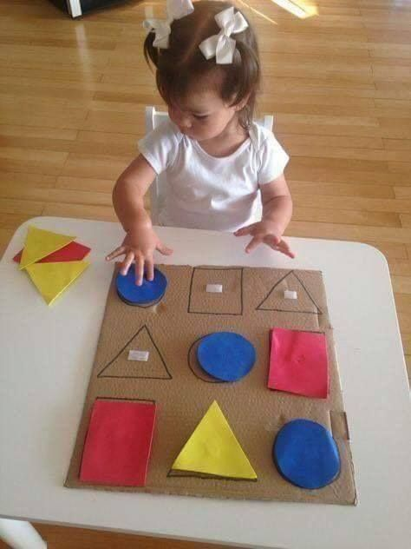
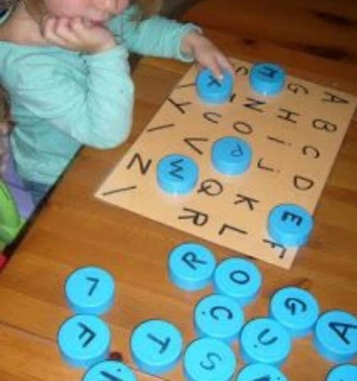
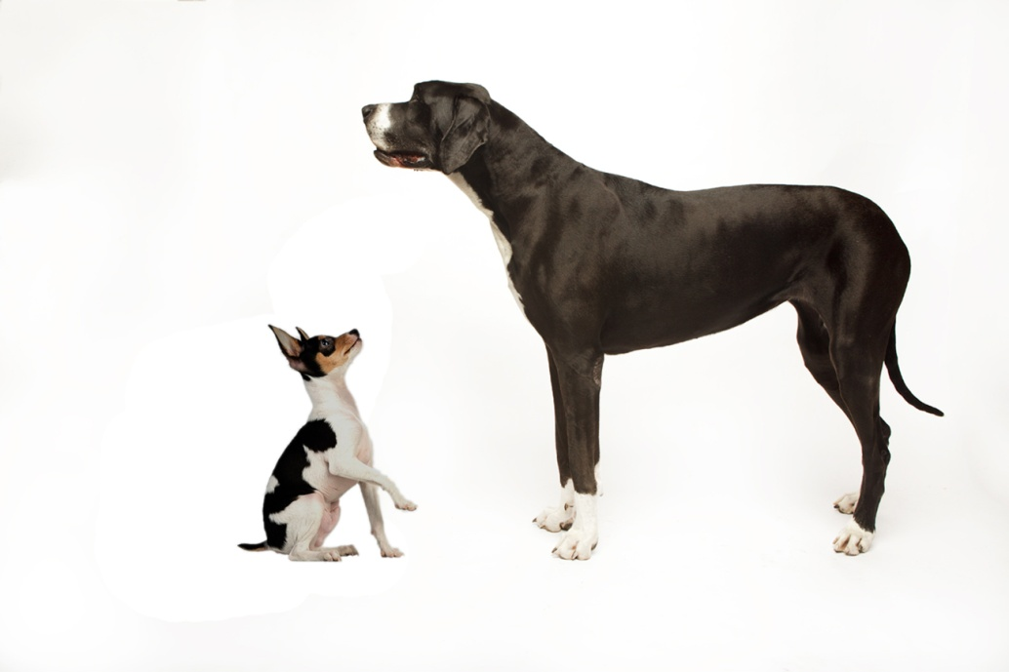
NÄGEMINE
Nägemine ( erinevate kujude ja suuruste asjade vaatamine, samasuguste asjad/kujundite leidmine – Hilisemas eas tähtede kujude eristamine, detailide märkamine; nt N ja M täht).
Raamatust piltide vaatamine ja joonistamise kaudu kujutamine – loetud jutu mõistmine.

Slide 9
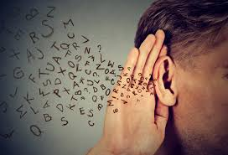
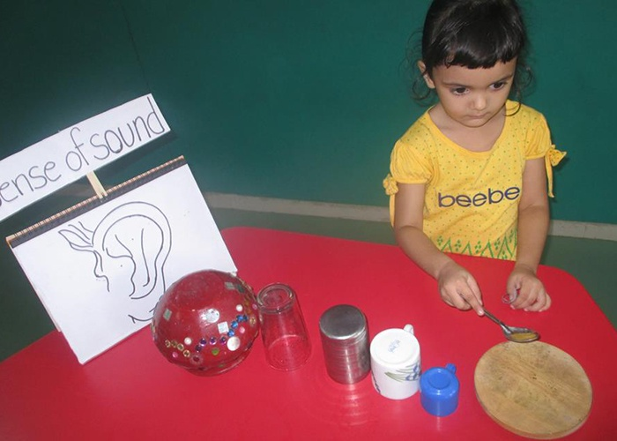
KUULMINE JA KUULAMINE
Kuulmine ( erinevate helide kuulmine, mis õpetab eristama erinevaid hääli ja leidma seosed, mis on oluline häälimisel erinevate häälikute eristamise ja hiljem tähtede nimetamisel ning lugemisel),
Kõne rütm – liisusalmid, sülemängud e hüpitamismängud, rütmimängud
Erinevad helid – loomade hääled, masinate mürinad, igapäevased helid – koputus, plaksutus, patsutus

Slide 10
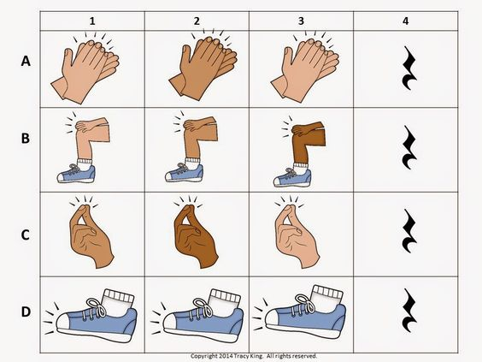
RÜTMID JA LAULUD
Iga keel koosneb rõhkudest, tempost ja on kõlaliselt omad eripärad. Kui lapsega harjutada rütmilisi hüpitamismänge, siis ta õpib kuulama ja tajub keele omapärasid ja üritab hiljem matkides samu sõnu järgi öelda. Lugemisel on oluline, et laps oskaks eristada häälikute pikkusi sõnas ja sõnade detailseid erisusi, nt Kurg ja kurk jne.

Slide 11
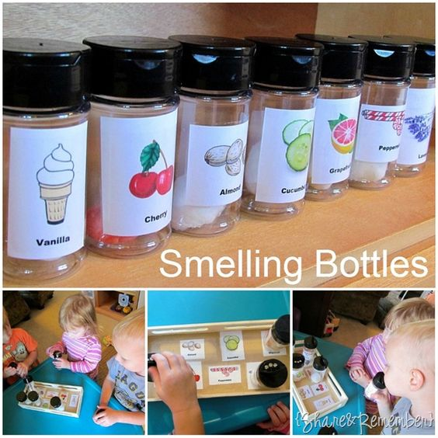
HAISTMINE
Haistmine ( erinevate lõhnade tundmine ergutab ja õpetab seoseid looma, nt komm ja kommilõhn, kevade lõhn. Lugemise mõistmisel on oluline varajased seosed, muidu on sõnad abstraktsed ja tähenduseta )

Slide 12
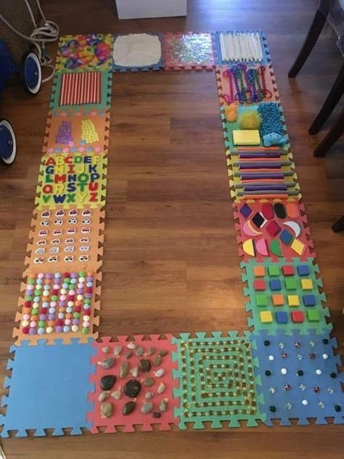
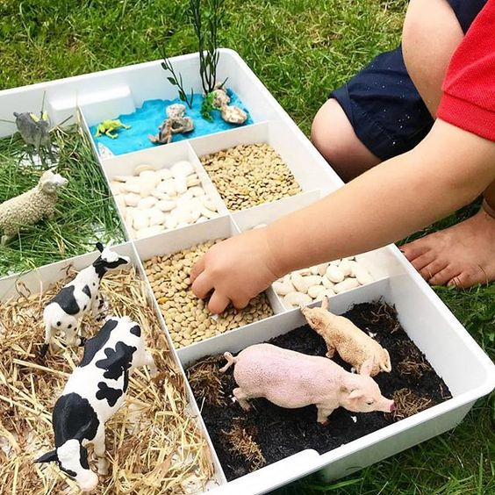
KOMPIMINE
Kompimine ( erinevate kujude, materjalide, asjade kompimine arendab tunnetust, mis loob omamoodi seoseid ja aitab paremini mõtestada nö nähtamatut sõnavara – kare, sile, lainetab, okkaline, pehme …...

Slide 13
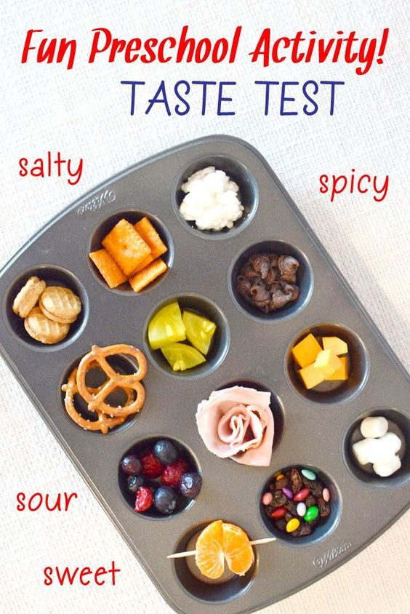
MAITSMINE
maitsemine ( kõik ümbrisev pole meile nähtav ega käega katsutav, siis peab seda tajuma, et meie ajus tekiksid seosed, nt magus oleks tähenduseta sõna

Slide 14
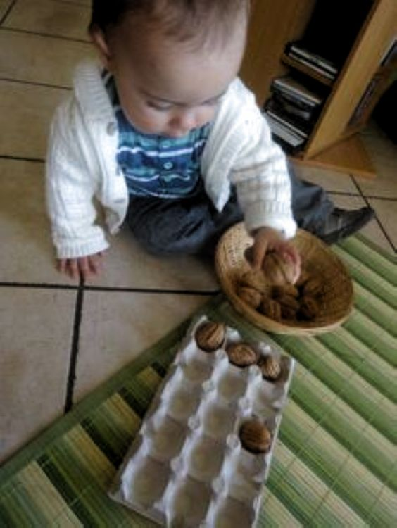
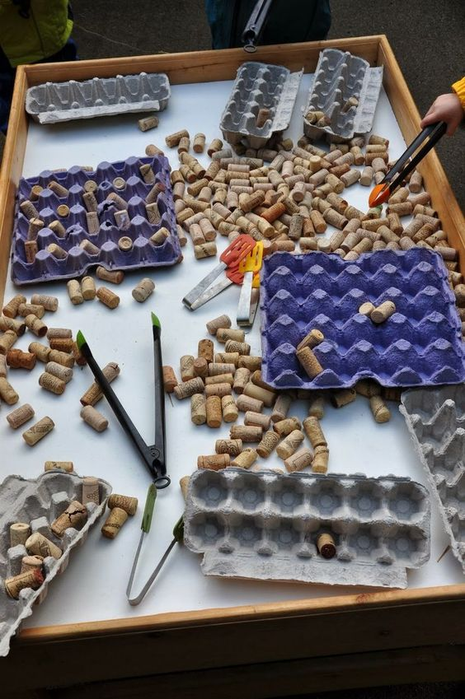
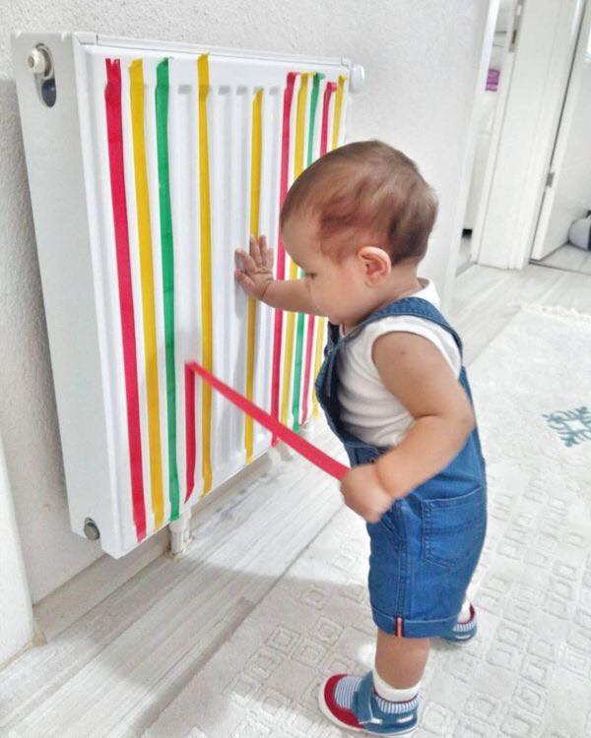
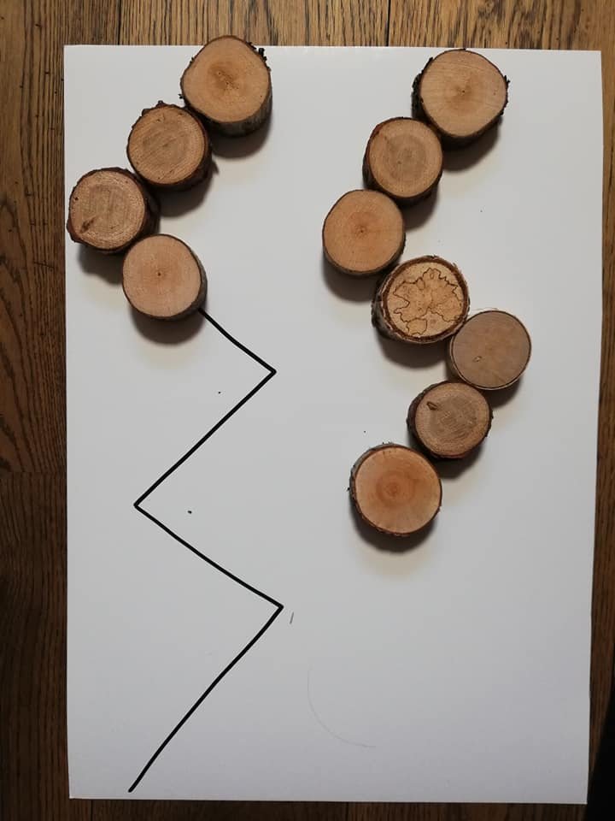
LIHTSAD LIIGUTUSTEGEVUSED
Peenmotoorika – silma ja käe koostöö, mis on kirjutamine eeloskus ja lugemisel detailide märkamine ehk tähekujude eristamine.
Luuletused, jutt liigutustega. Zestid on vanim inimkonna väljendusviis.

Slide 15
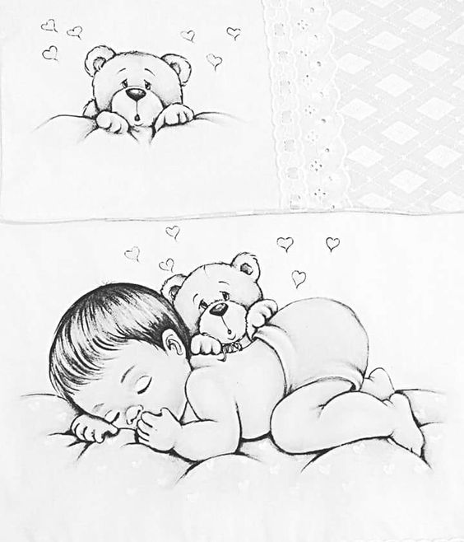
UNI ON LOODUSLIK IMEROHI
Une ajal aju korrastab, analüüsib varasemaid kogemusi ja salvestab ärkveloleku ajal saadud infot.

Slide 16
LUGEMA ÕPPIMINE= ARVESTADA LAPSE INDIVIDUAALSE ERIPÄRAGA
Iga laps erinev ja lugemaõppimisel kasutatakse aju erinevaid piirkondi – nt kellel nägemis-, kuulmis-, liikumismälu rohkem arenenud ja aitab seoseid luua. Juhendaja peab lapsed laua tagant välja tooma ja laskma tähti, sõnu ja jutte erineval viisil kogeda.
Olulist rolli mängib pikaajalise ja lühiajalise mälu maht. Mõned lapsed ei suuda pikemaid sõnu ja fraase meelde jätta või läheb jutu sisu ja asjade nimetused meelest ära. Pöörduda spetsialisti poole

Slide 17
õpetada lapsele asjade järgnevust – nt nädalapäevad, kuude nimetused jne, mis aitab lapsel lugema õppimisel mõista, et tähti, sõnu ja lauseid loetakse ainult ühes suunas. Mitte, et unustasin ära ja siis jätan vahele.

Slide 18
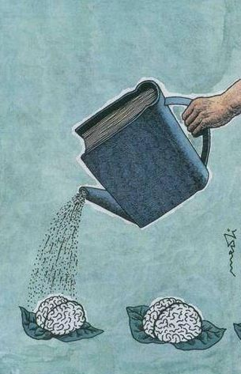
RAAMATUD JA MÄNGULISED TEGEVUSED
Juttude läbi mängimine muudab lapse:
Enesekindlamaks
Aitab enda ja teiste tundeid paremini mõista
Arendab paremini seoseid looma ja probleeme lahendama
Sõnavara rikkamaks
Arendab sotsiaalseid oskusi
Arendab loovat mõtlemist ja fantaasiat

Slide 19
ALLIKAD
https://novaator.err.ee/1135234/hea-uni-parandab-tahelepanuvoimet-ja-aitab-oppida - Hea uni parandab tähelepanuvõimet ja aitab õppida
http://www.bartleby.com/107/ - Henry Gray anatoomiaõpik
https://www.youtube.com/watch?v=xwIAJofDIDk&feature=share&fbclid=IwAR39sCBggdoBJwNHwYV1TVWqoTuXoTMUFmc9r9hJbF7mE0kso0DuAgPYM1Y - Чтение и мозг | Как подготовить ребенка к чтению | Татьяна Черниговская
https://www.pinterest.com/search/pins/?rs=ac&len=2&q=toddler%20activities&eq=toddles&etslf=9104&term_meta[]=toddler%7Cautocomplete%7C0&term_meta[]=activities%7Cautocomplete%7C0 - toddler activities
M. Saar. Õunake. Mudilaste muusika.Muusikateraapislised tegevused 2/2011; 12-13.
I. Dakne. Jelgava 24.10.2019. Подготовка кчтению и письму.Projekts “ pedagogu darba sistema lasitprasmes attistisana”

Slide 20
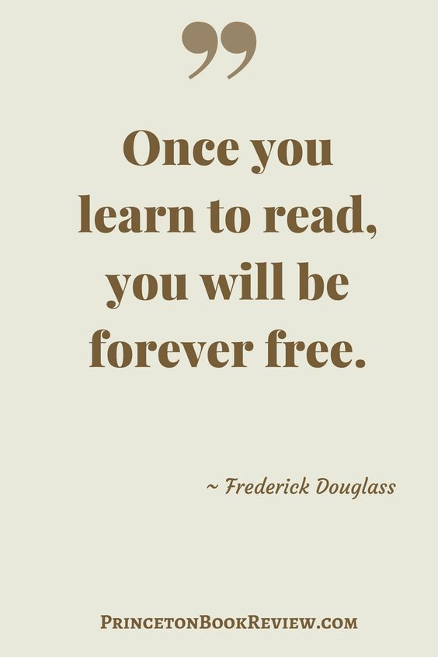
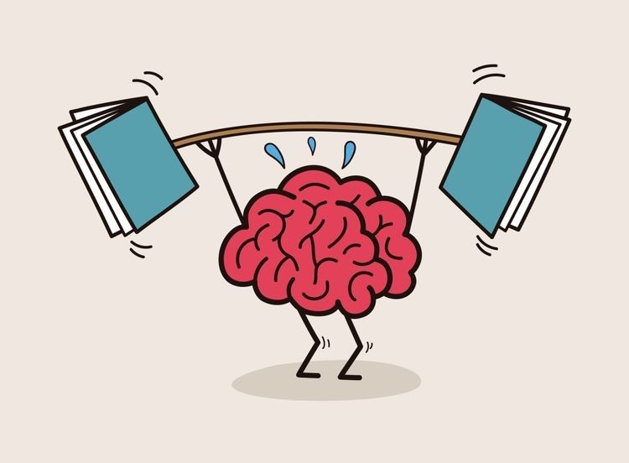
TÄNAN TÄHELEPANU EEST

Slide 21
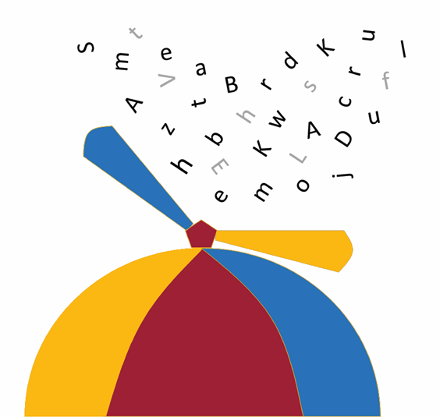
The European Commission support for the production of this presentation does not constitute an endorsement of the contents which reflects the views only of the authors, and the Commission cannot be held responsi­ble for any use which may be made of the information contained therein.
Project «Work system for pedagogues to develop children's reading literacy»
Project number: 2019-1-LV01-KA201-060438

